Slide 1
사물 인터넷 기말 레포트
20151647 한 희구
20151627 김 태균

Slide 2
목표
아두이노와 라즈베리 파이를 이용한 도난 방지기 만들기
현대 사회에서 물건을 보관해야 하는 경우가 점점 증가하는 추세이다. 택배, 물건 보관함, 신발 보관함 등등 특히 요즘 같은 코로나 시대에는 택배를 더욱 많이 이용하는데 그에 따른 범죄 또한 증가할 수밖에 없다. 택배 범죄 중 가장 빈번히 일어나는 범죄는 도난이다. 그래서 도난을 방지하고 혹은 도난 당했을 경우를 대처하기 위해 이 기기를 만들었다.

Slide 3
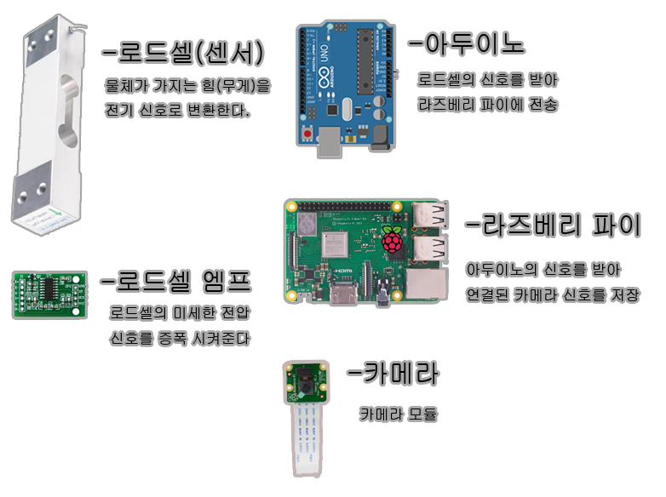
준비물

Slide 4
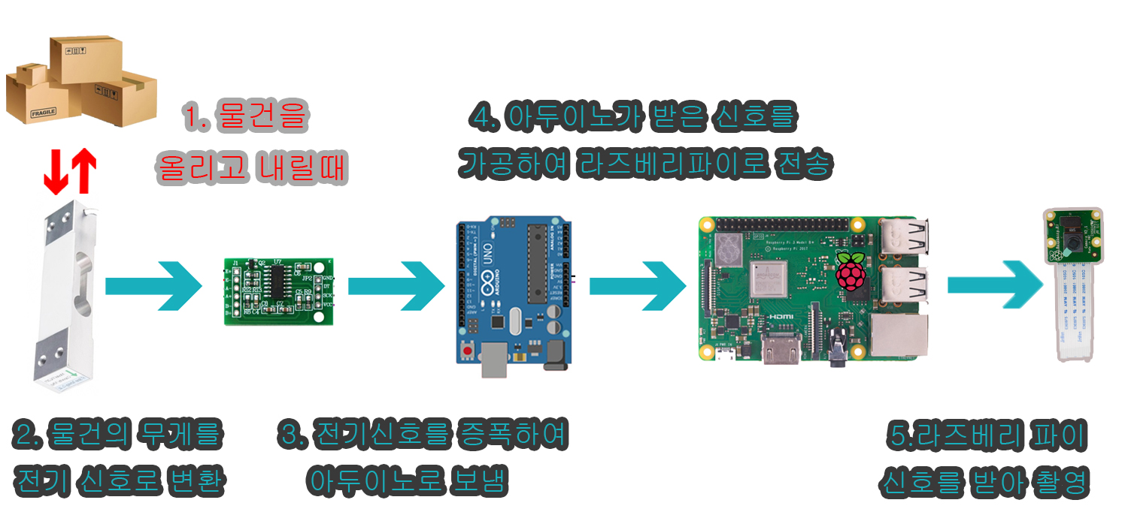
기능도

Slide 5
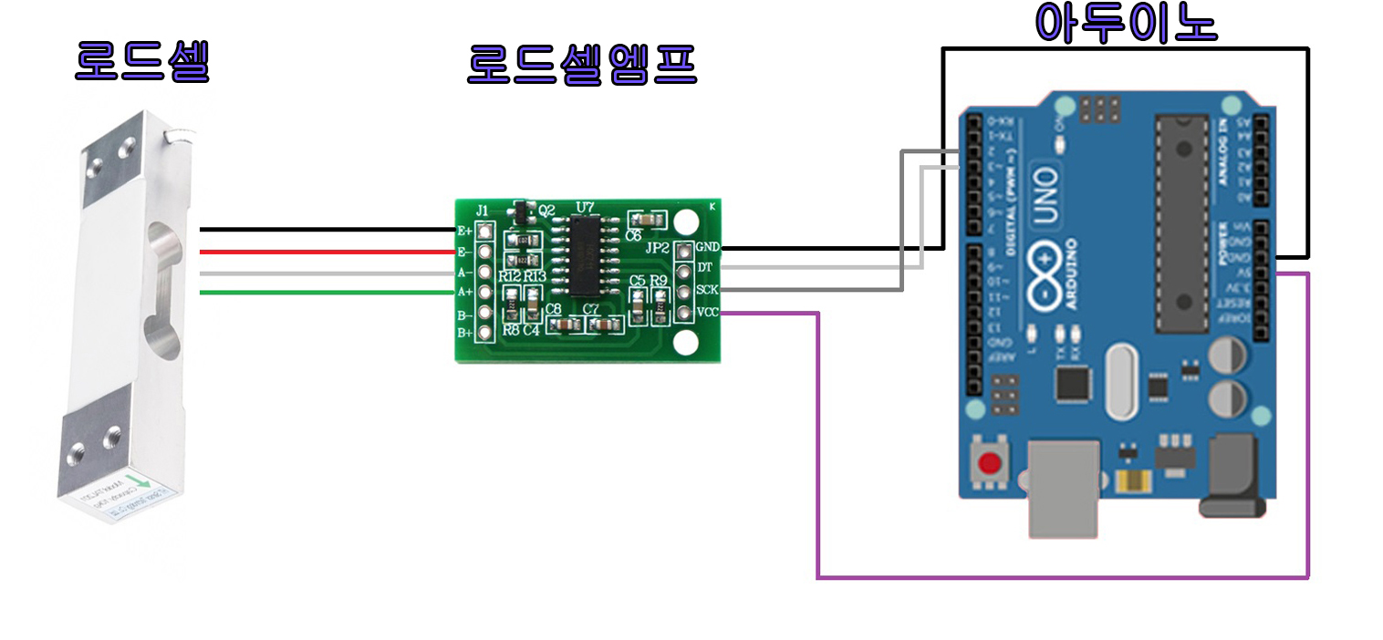
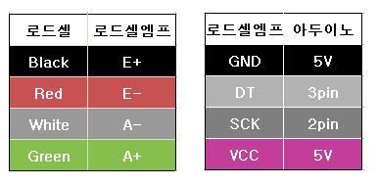
제작 방법1 (회로도)
로드셀의 선 색깔을 유의하여 회로도와 같이 로드셀 엠프에 연결한다.
로드셀 엠프를 아두이노에 회로도와 같이 연결한다.

Slide 6
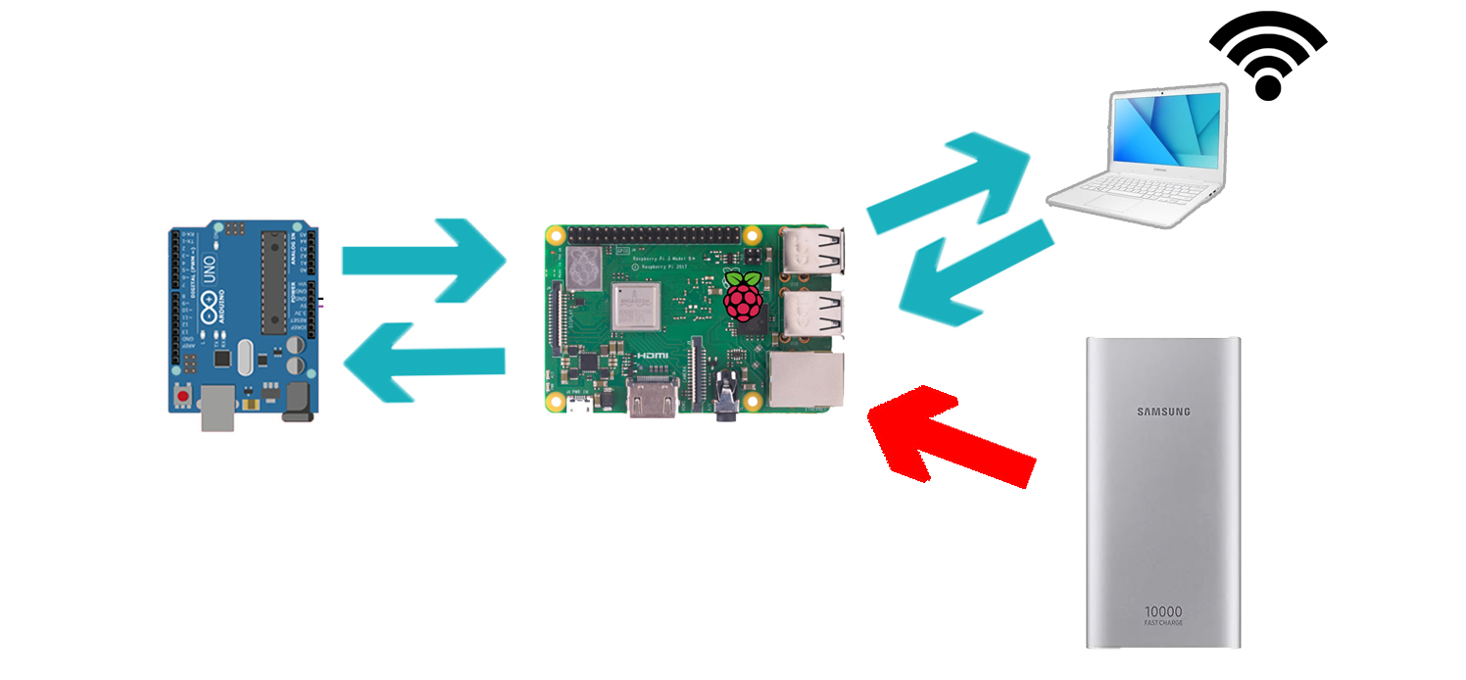
제작 방법2 (회로도)
아두이노와 라즈베리 파이를 연결한다.
라즈베리 파이를 노트북과 연결한다 (SSH)
보조 배터리를 이용해 라즈베리 파이 에 전원을 공급해준다.

Slide 7
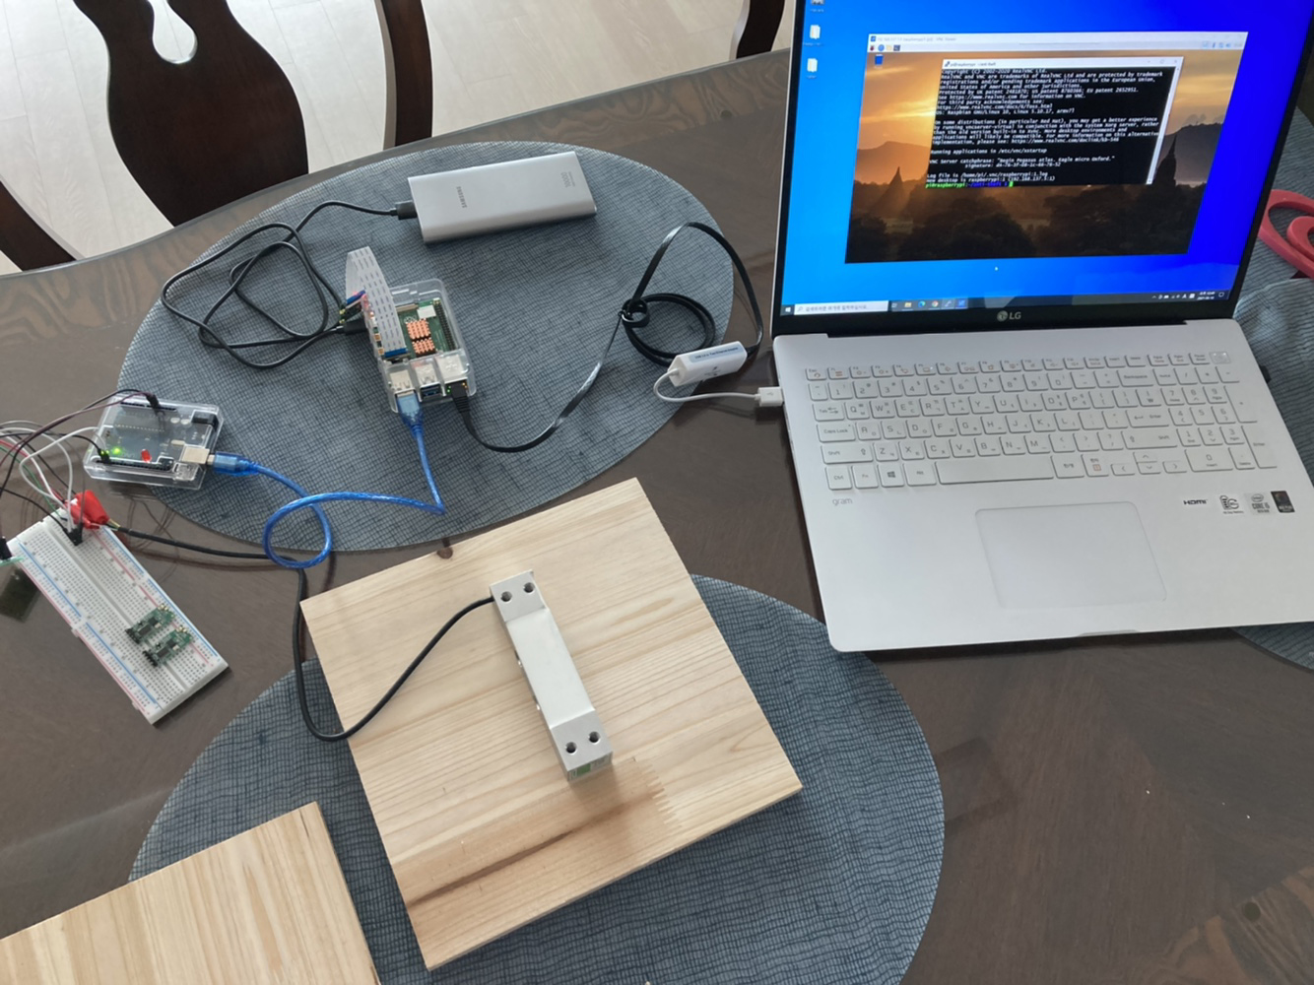
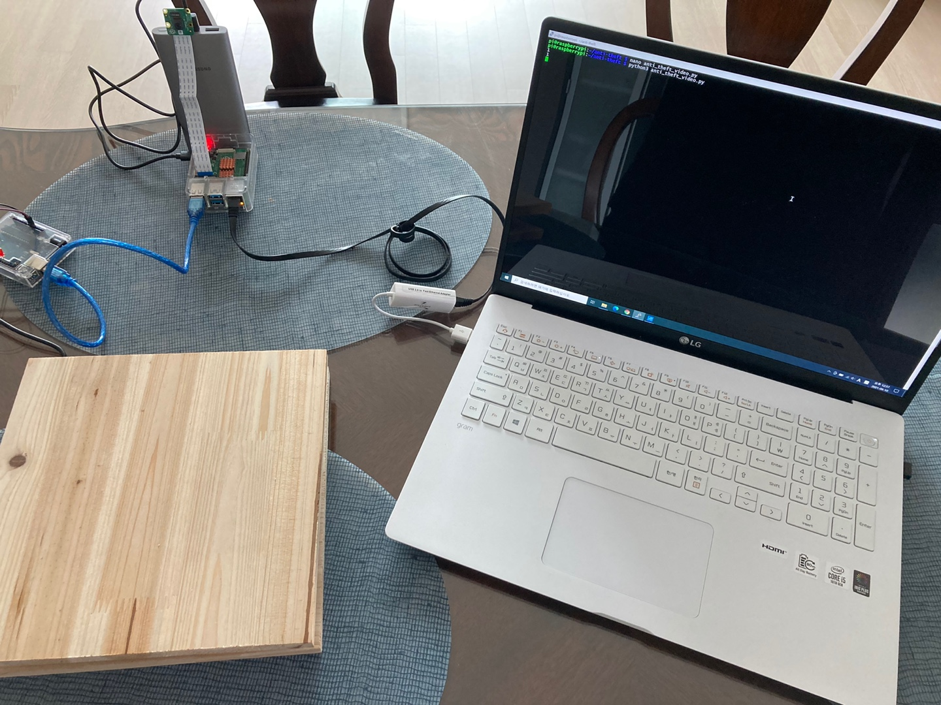
실제 실습 환경

Slide 8
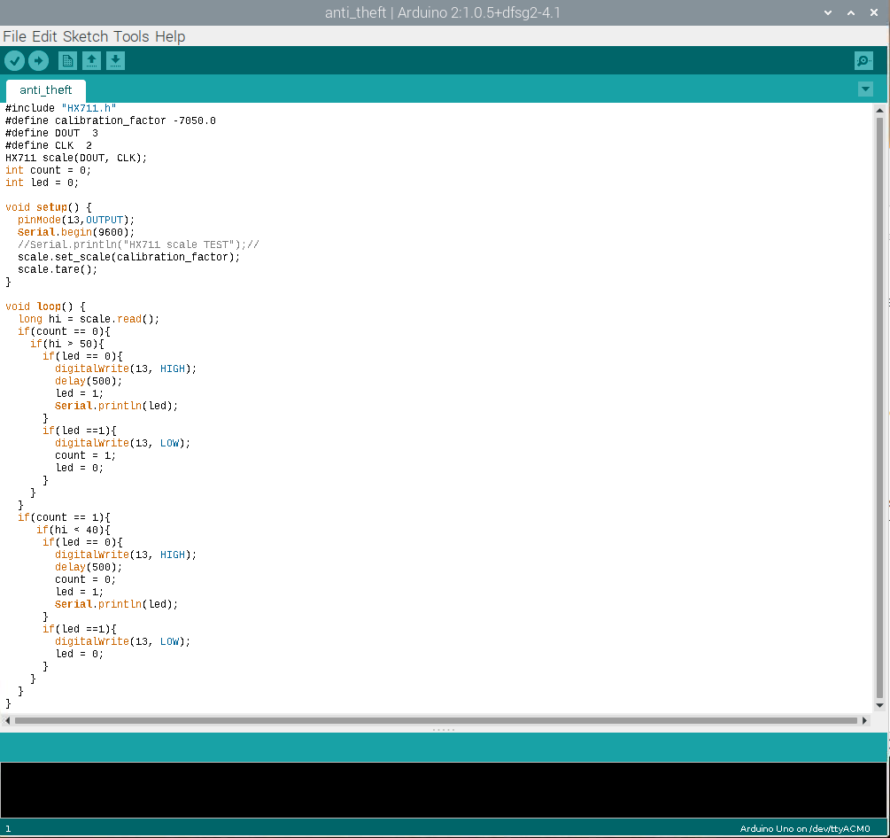
프로그램1 ( 아두이노 )
<코드 설명>
아두이노가 HX711라이브러리로 로드셀을 이용하여 무게를 측정합니다. 무게가 바뀌고 유지되면 led를 켜며 숫자1을 띄우는 코드입니다. 시리얼 통신으로 라즈베리에 값을 전송합니다.

Slide 9
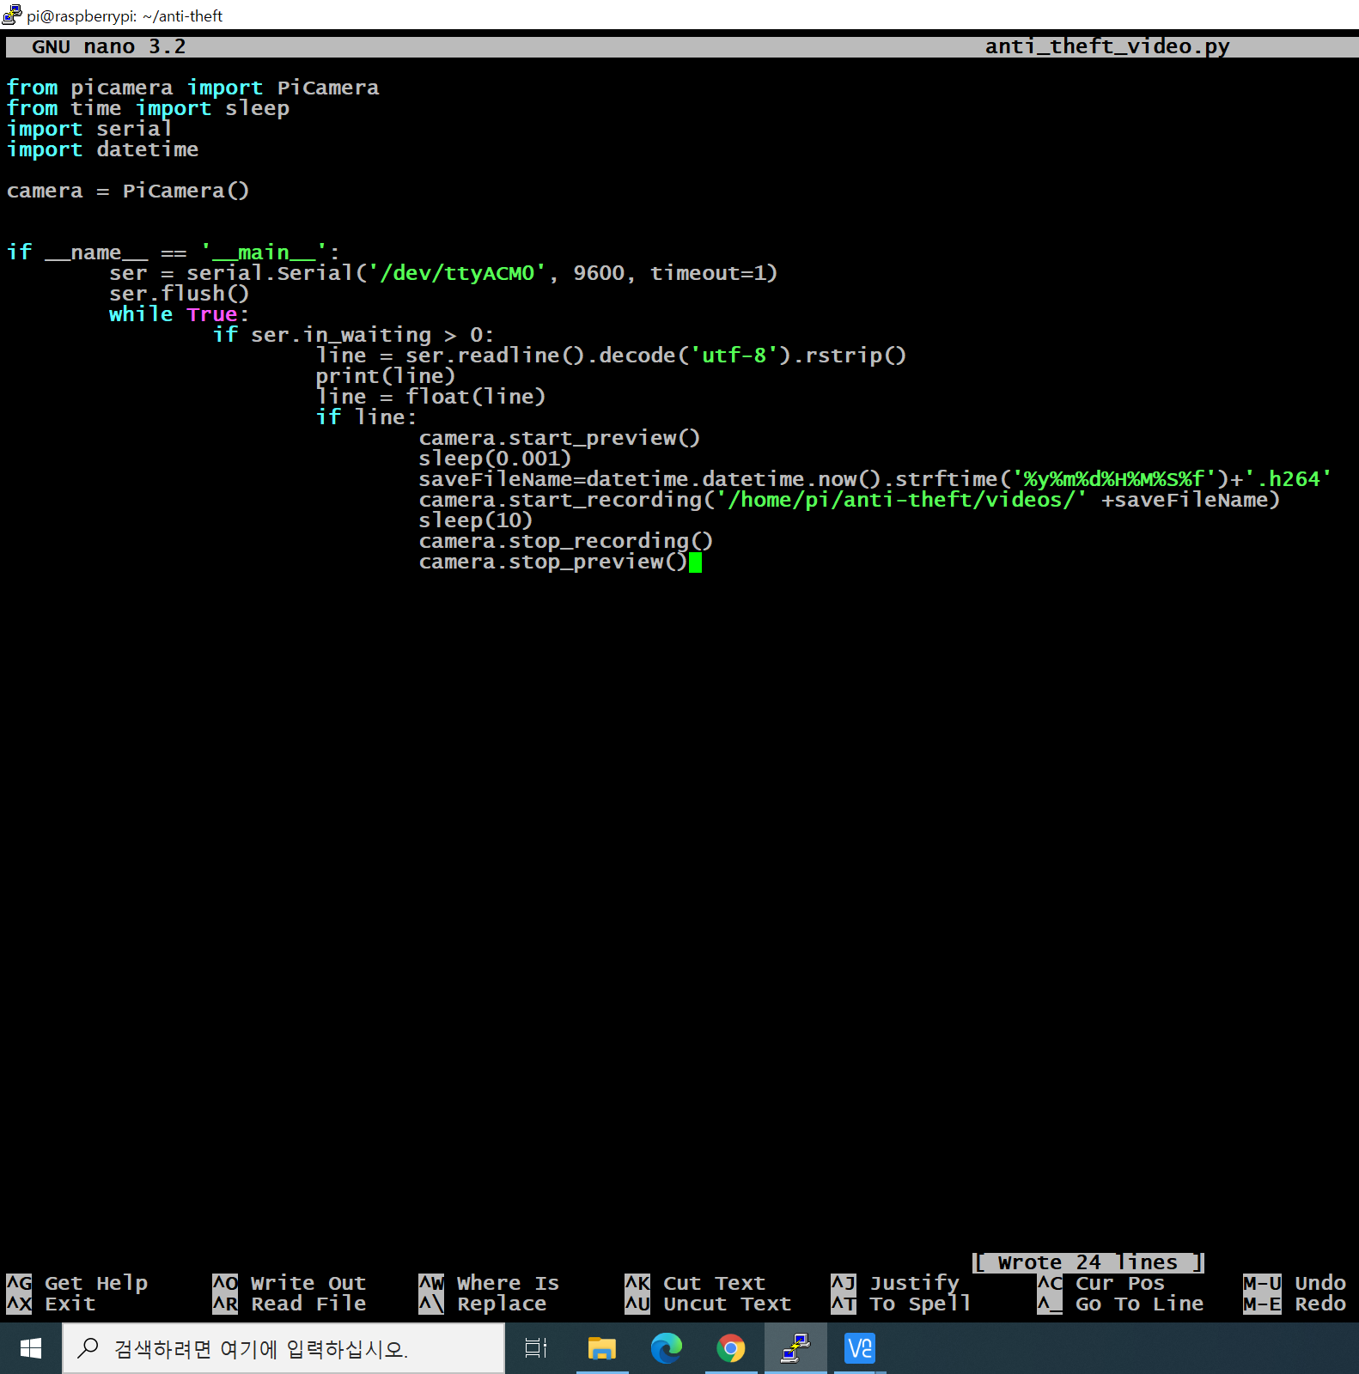
프로그램2 ( 라즈베리 파이)
<코드 설명>
시리얼 통신으로 아두이노에서 값을 전송 받습니다. 시리얼 모니터의 값이 실수라면 카메라를 시작하여 영상을 찍고 현재 시간으로 파일명을 저장합니다.

Slide 10
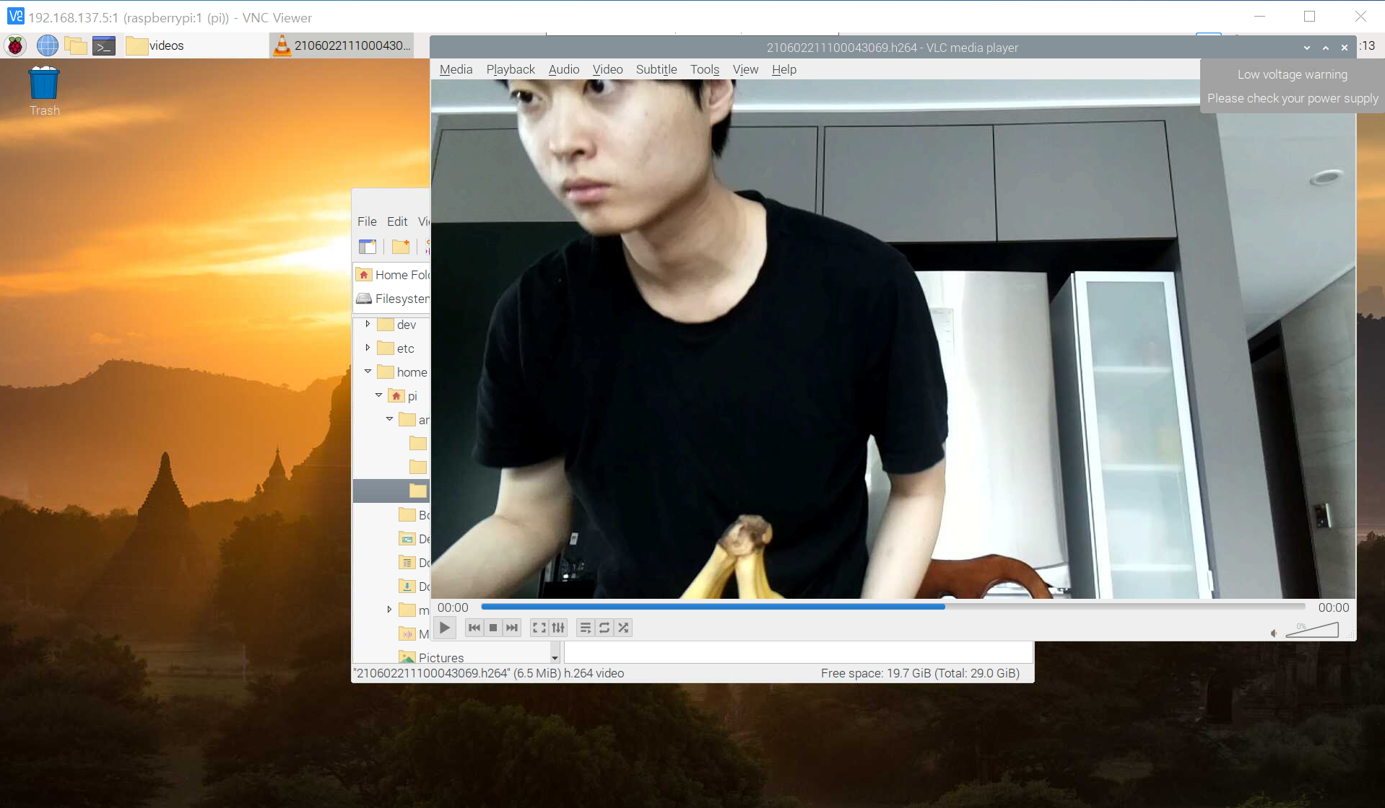
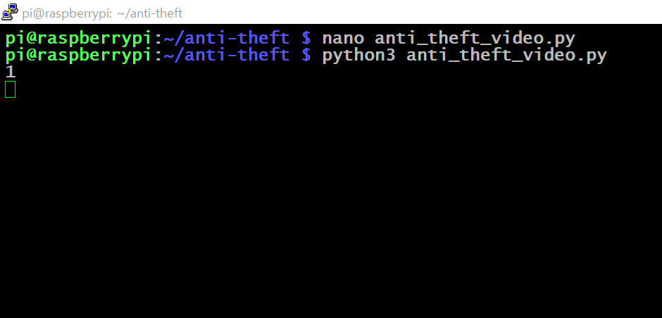
시연1
물건을 올려둘 때 (동영상 캡쳐)
첨부파일 : 210602211100043069.h264
파이썬 코드 실행 후 물건을 올려 두면 1이 찍히며 동영상을 저장

Slide 11
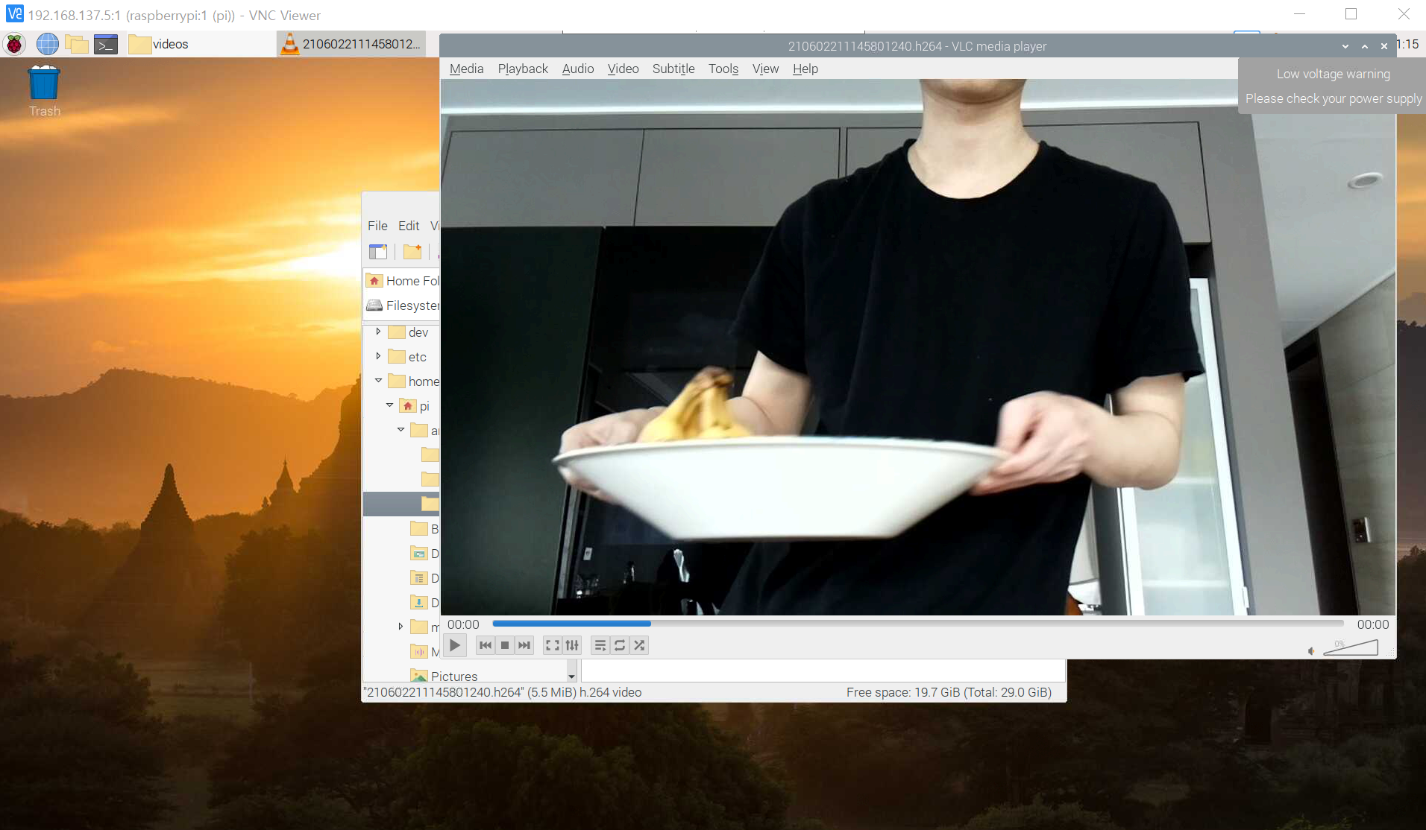
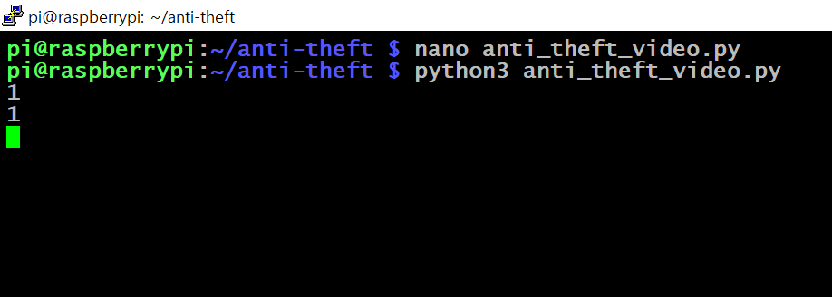
시연2
물건을 가져갈 때 (동영상 캡쳐)
첨부파일 : 210602211145801240.h264
물건을 가져갈 때 파이썬에 1이 다시 찍히며 동영상을 한번 더 저장

Slide 12
마치며.
실제로 만나서 함께 코드를 짜고 보고서를 작성 했습니다.
택배 기사 분들이 일일이 사진을 찍어 우리에게 보낼 필요성도 줄어들고, 도난을 당했을 경우 범인을 빠르게 찾을 수 있는 기능이 있다.
택배 이외에도 냉장고와 연동하여 냉장고에 들어있는 물건들을 보며 장을 볼수도 있고 cctv 등에도 이용될 수 있다.

